Slide 1
유스케이스 다이어그램

Slide 2
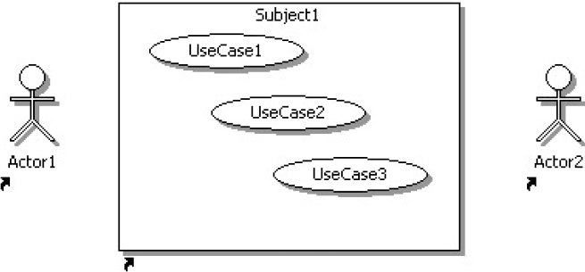
    시스템 개발에 참여하는 사람들을 큰 부류로 나누면,
      의뢰인, 개발팀, 사용자 (User)
    사용자의 관점을 빨리 이해해야만 쓸모 있고 유용한 시스템을 만들 수 있다.
    개발자는 가능한 한 모든 요구사항을 파악하여 사용자의 승인을 받아야만 후일 요구사항 변경에 대한 위험부담을 줄일 수 있다.
    [그림 3-1]
      네모난 창은 시스템의 경계
      UseCase1, 2, 3은 구축할 시스템의 기능을 표현
      유스케이스 모델링에서 개발할 시스템 외부 존재를 Actor라는 개념으로 정의
      시스템의 범위에 해당되어 개발될 시스템의 단위 기능을 Usecase 개념으로 정의
[그림 3-1] 시스템의 경계

Slide 3
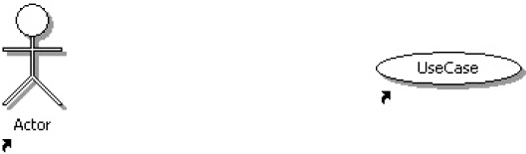
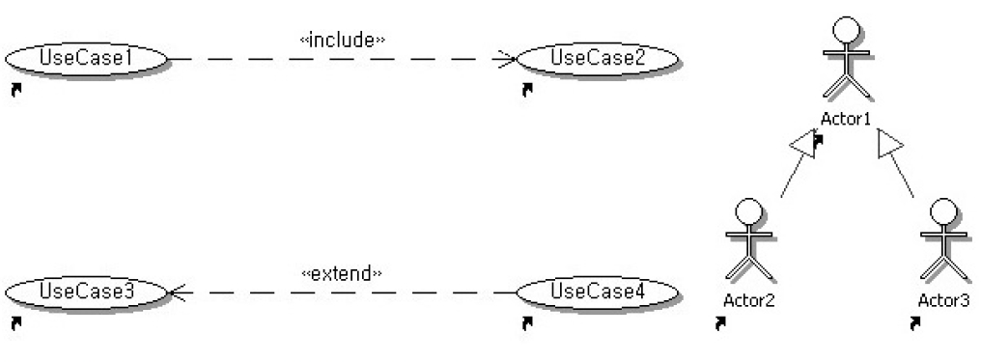
    유스케이스의 역할 : 사용자의 시점에서 시스템을 모델링한다는 것
    유스케이스 : 시스템에 대한 시나리오의 집합
    시나리오 : 발생되는 이벤트의 흐름이 나타나 있다.
    이벤트의 흐름 : 사람, 시스템, 하드웨어, 혹은 시간의 흐름에 의해 시작
    액터 : 이벤트 흐름을 시작하게 하는 객체
    유스케이스 사이에는 일반적인 연관관계 이외에 또 다른 관계
      포함(Include)관계 : 다른 유스케이스에서 기존의 유스케이스를 재사용하는 관계
      확장(Extend)관계 : 기존의 유스케이스에 진행단계를 추가하여 새로운 유스케이
      스를 만들어내는 관계
      액터와 유스케이스에 대한 일반화관계
[그림 3-2] 유스케이스와 액터
[그림 3-3] 유스케이스 관계

Slide 4
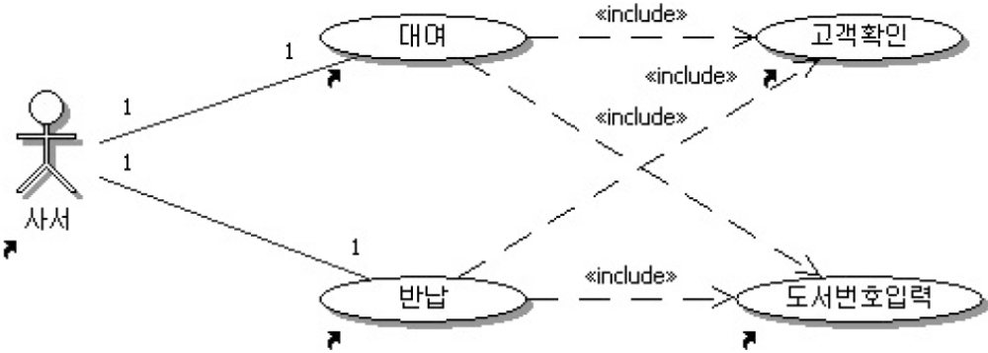
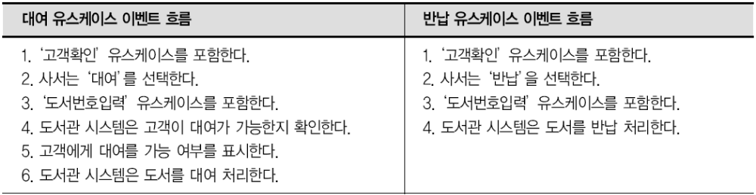

유스케이스간 포함관계
    포함관계 : 유스케이스를 수행할 때 다른 유스케이스가 반드시 수행되는 것
    유스케이스 다이어그램에서는 다른 유스케이스가 나타내는 이벤트 흐름을 포함(include)하는 관계를 유스케이스간에 표현
[그림 3-4]도서관 시스템의 포함관계
[표 3-1] 포함관계를 이용한 ‘대여’ 와 ‘반납’ 유스케이스의 이벤트 흐름

Slide 5
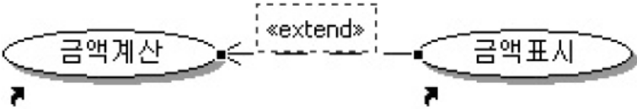
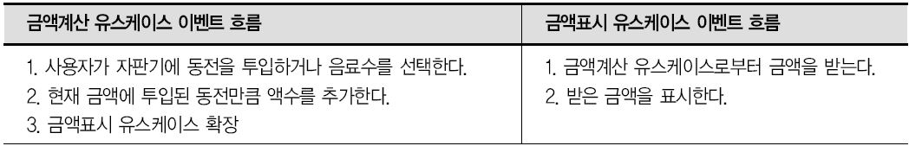
유스케이스간 확장관계
    확장관계의 유스케이스는 포함관계처럼 여러 유스케이스에 걸쳐 중복적으로 사용되지 않고, 특정 조건에서 한 유스케이스로만 확장되는 것을 의미
    확장(extend)하는 유스케이스는 상위 유스케이스로부터 어떠한 특정 조건에 의해 수행됨을 의미
    포함관계와 확장관계의 차이점
      포함관계 : 여러 유스케이스에서 공통적으로 발견되는 기능을 표현
      확장관계 : 한 유스케이스에서 추가되거나 확장된 기능을 표현
[그림3-5] 금액계산 유스케이스의 확장
[표 3-2] 금액계산 유스케이스와 금액표시 유스케이스의 이벤트 흐름

Slide 6

    확장 유스케이스는 특정 조건이 만족되는 상황에서만 확장 유스케이스의 이벤트 흐름이 수행
    확장 유스케이스의 이벤트 흐름의 수행 여부를 결정짓는 조건은 확장 유스케이스를 포함는 기준 유스케이스가 아니라 확장 유스케이스에 표현되는 점을 주목
[그림3-6] 도서예약 유스케이스의 확장

Slide 7
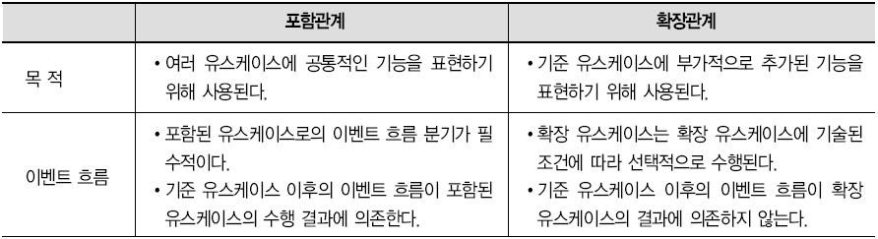
[표 3-3] 포함관계와 확장관계의 비교
<<include>>
<<extend>>

Slide 8
회원가입
관리자등록
도서검색
관리자삭제
nonmember
<<include>
예약가능확인
도서예약
<<extend>>
user
로그인
비번찾기
정보수정
회원탈퇴
자유게시판
member
도서신청
<<extend>>
회원강등,
레벨별list
admin
(librarian)
글작성,수정,삭제, 답변
도서
등록관리
내대출
도서보기
대출반납
가능확인
<<extend>>
도서대출/반납
내예약
도서보기
공지사항
자리예약
인기도서리스트
도서추천
요구 기능 구현에 필요한 유스케이스가 모두 도출되었는가
유스케이스 기능 범위가 다른 유스케이스와 겹치는 것이 없는가
도출된 유스케이스의 논리적 합이 시스템의 과업범위와 일치하는가

